Slide 1
第5章 锁存器与触发器
本章主要内容
5.1 基本锁存器及其描述方法
5.2 门控锁存器
5.3 脉冲触发器
5.4 边沿触发器
5.5 逻辑功能和动作特点

Slide 2
本章重点：
掌握锁存器与触发器的电路结构、逻辑功能和动作特点
本章难点：
触发器的工作原理

Slide 3
组合逻辑电路的不足
组合逻辑电路的特点
  电路输出端的状态完全由输入端的状态决定，不受系统中时钟脉冲的控制
  它是一种无记忆电路——输入信号消失，则输出信号也会立即消失
在数字系统中有时需要将参与（算术或逻辑）运算的数据和运算结果保存起来——需要具有记忆功能的部件
触发器就是构成记忆功能部件的基本单元，或者说是实现存储（记忆）功能的基本单元电路。

Slide 4
5.1 基本锁存器及其描述方法
锁存器/触发器：能够存储1位二值信息的基本单元电路。
锁存器/触发器的基本特点：
(1) 具有两个能自行保持的稳定状态，用来表示逻辑状态的0和1，或二进制数的0和1；
(2) 在触发信号的操作下，根据不同的输入信号可以置成0或1状态。

Slide 5
锁存器/触发器的分类：
    按照逻辑功能分类
        SR锁存器/触发器
        D锁存器/触发器
        JK触发器
      按照动作特点分类
        门控锁存器
        脉冲触发器
        边沿触发器

Slide 6
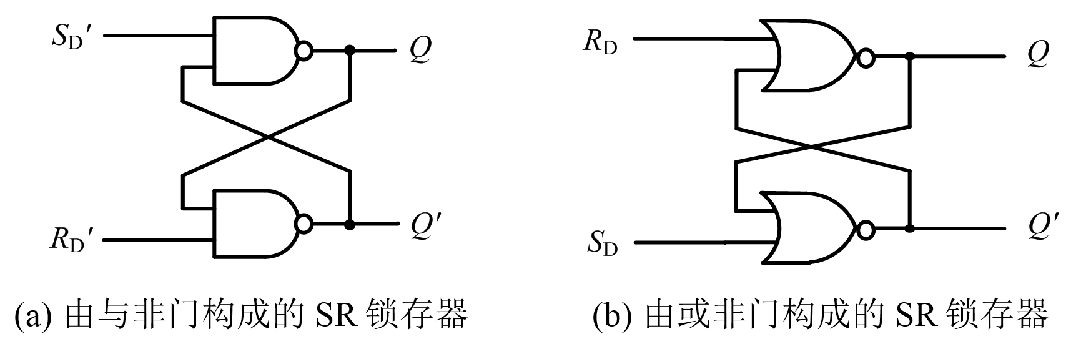
1. 基本锁存器(Latch)----- SR锁存器
现态(Current State)：输入信号作用前锁存器所处的状态，用Q表示，
次态(Next State)，输入信号作用后锁存器所处的状态，用Q*表示。

Slide 7
由与非门构成的SR锁存器工作原理。
(1) 当S_{D}′=1、R_{D}′=1时，锁存器相当于双稳电路，由反馈回路维持原来的状态不变，Q*=Q；
(2) 当S_{D}′=0、R_{D}′=1时，Q*=1，即在输入信号S_{D}′R_{D}′=01的作用下，锁存器的次态为1；
(3) 当S_{D}′=1、R_{D}′=0时，Q*=0，即在输入信号S_{D}′R_{D}′=10的作用下，锁存器的次态为0；
将S_{D}′称为置1(Set)输入端，R_{D}′称为置0(Reset)输入端。
(4) 当S_{D}′=0、R_{D}′=0时，Q*和Q*′同时为1，是一种错误的状态！因此，对于由与非门构成的SR锁存器，在正常应用的情况下，不允许S_{D}′和R_{D}′同时有效！

Slide 8
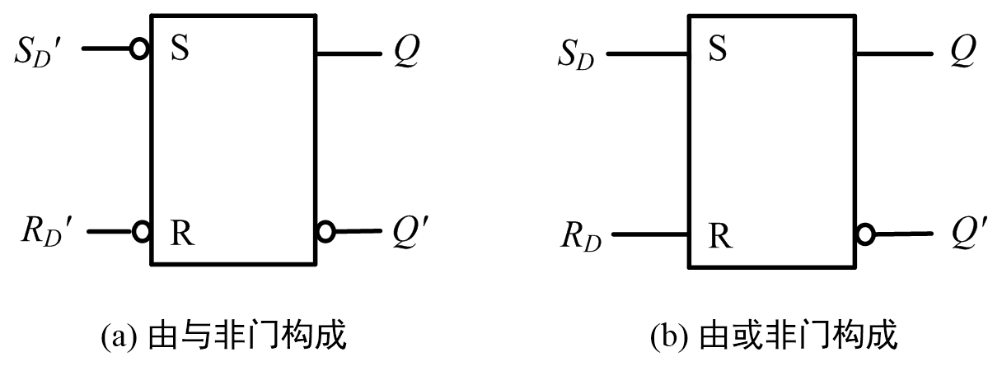
采用同样的方法对由或非门构成的SR锁存器进行分析，可得：
(1) 当S_{D}=0、R_{D}=0时，锁存器相当于双稳电路，Q*=Q（保持功能）；
(2) 当S_{D}=1、R_{D}=0时，Q*=1（置1功能）；
(3) 当S_{D}=0、R_{D}=1时，Q*=0（置0功能）；
(4) 当S_{D}=1、R_{D}=1时，Q*和Q*′同时为0，
这个状态同样是错误的，所以对于或非门构成的SR锁存器，在正常应用的情况下，不允许S_{D}和R_{D}同时有效！
低电平有效
高电平有效

Slide 9
2. 锁存器逻辑功能的描述方法
锁存器的次态不但和输入信号有关，而且和现态有关，所以锁存器的次态是输入信号和现态的逻辑函数，即
Q*=F(S_{D}′, R_{D}′, Q) （由与非门构成的锁存器）
或Q*=F(S_{D}, R_{D}, Q) （对于或非门构成的锁存器）
既然锁存器的次态是逻辑函数，就可以用逻辑函数的表示方法——真值表（特性表）、函数表达式（特性方程）、卡诺图和波形图表示。
此外，锁存器的功能还可以用状态转换图和激励表表示。

Slide 10
1) 特性表（真值表）
基本锁存器的特性表如表5-1所示。
表5-1 基本SR锁存器特性表
与非门构成的锁存器 |  |  |  | 或非门构成的锁存器
S_{D}′ | R_{D}′ | Q | Q* | S_{D} | R_{D} | Q | Q*
1 | 1 | 0 | 0 | 0 | 0 | 0 | 0
1 | 1 | 1 | 1 | 0 | 0 | 1 | 1
1 | 0 | 0 | 0 | 0 | 1 | 0 | 0
1 | 0 | 1 | 0 | 0 | 1 | 1 | 0
0 | 1 | 0 | 1 | 1 | 0 | 0 | 1
0 | 1 | 1 | 1 | 1 | 0 | 1 | 1
0 | 0 | 0 | × | 1 | 1 | 0 | ×
0 | 0 | 1 | × | 1 | 1 | 1 | ×

Slide 11
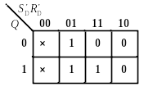
2) 特性方程（函数表达式）
由与非门构成的锁存器的卡诺图如下图所示：
化简可得
Q*=(S_{D}′)′+R_{D}′·Q=S_{D}+R_{D}′·Q
其中两个输入信号S_{D}′和R_{D}′应满足S_{D}′+R_{D}′=1的约束条件。

Slide 12
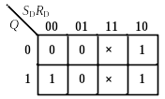
由或非门构成的锁存器的卡诺图如下图所示：
化简可得
Q*=S_{D}+R_{D}′·Q
其中两个输入信号S_{D}和R_{D}应满足S_{D}R_{D}=0的约束条件。
从上面两个函数式可以看出，由与非门构成的锁存器和由或非门构成的锁存器具有相同的特性方程，而且其约束条件也是等价的。因此，今后不用再区分锁存器具体的电路形式，可以直接应用其特性方程进行分析和设计。

Slide 13
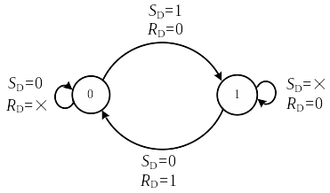
3) 状态转换图与激励表
将锁存器两个状态之间的转换及其所需要的输入条件用图形的方式表示称为状态转换图（简称为状态图），用表格的形式表示则称为激励表。
表5-2 基本SR锁存器的激励表
Q | Q* | S_{D} | R_{D}
0 | 0 | 0 | ×
0 | 1 | 1 | 0
1 | 0 | 0 | 1
1 | 1 | × | 0
状态图

Slide 14
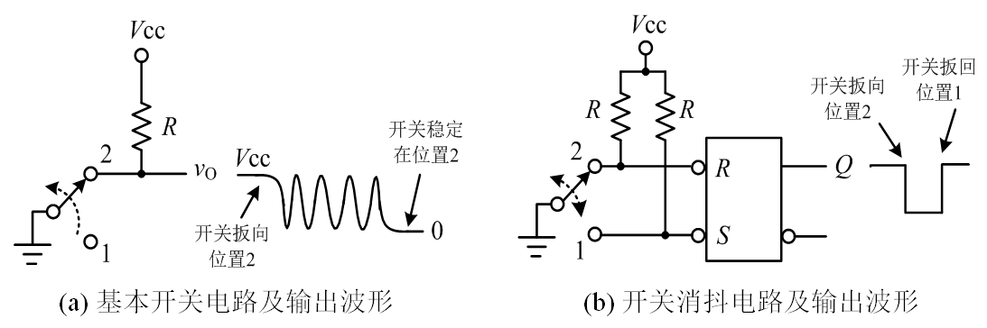

基本SR锁存器除了能够存储数据之外，利用其保持功能还可以实现开关消抖。
对于下图(a)所示的基本开关电路，开关切换时在触点接触的瞬间由于簧片的震颤会产生若干个不规则的脉冲。假若这些脉冲作用于时序电路时有可能会引发逻辑错误。应用锁存器的保持功能可以消除多余的脉冲，应用电路如下图(b)所示。

Slide 15
基本SR锁存器的优缺点
优点：
结构简单，可独立使用，也可组成其他类型触发器。
缺点：
输入S、R之间存在约束条件；
输出直接受输入控制，无法控制其状态翻转时刻。
使用范围有限。

Slide 16

5.2 门控锁存器
当数字系统中有多个存储单元时，我们希望能够协调这些存储单元的动作，使它们能够同步工作，这就需要给存储单元引入控制信号。
协调存储单元工作的控制信号称为时钟(Clock)或时钟脉冲(Clock Pulse)，用CLK或CP表示。为了便于描述，将时钟信号的一个周期划分为低电平、上升沿、高电平和下降沿四个阶段，如下图所示。

Slide 17
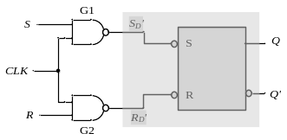
门控SR锁存器(Gated Latch)
门控SR锁存器的工作原理：
(1) CLK为低电平时
由于S_{D}′= (S·CLK)′=1、R_{D}′=(R·CLK)′=1，因此锁存器的状态不受输入信号S、R的控制，保持原来的状态，即锁存器在低电平期间不工作；

Slide 18
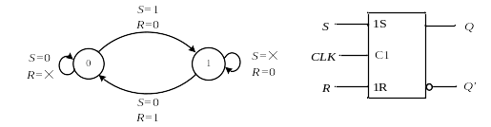
(2) CLK为高电平时
由于S_{D}′=(S·CLK)′=S′、R_{D}′=(R·CLK)′=R′，因此门控锁存器将根据输入信号S和R实现其相应的功能。
将S_{D}′=S′、R_{D}′=R′代入到基本锁存器的特性方程Q*=S_{D}+R_{D}′·Q，可得到门控锁存器的特性方程为
Q*=S+R′·Q
上式在CLK=1时成立。
门控锁存器的状态转换图如右图所示。

Slide 19
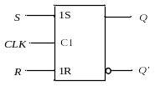
门控锁存器的图形符号如下图所示，其中C1为时钟输入端。时钟C1框外无“○”表示锁存器在时钟高电平期间工作，有“○”表示锁存器在时钟低电平期间工作，同时将锁存器工作期间时钟的电平称为有效电平。
由于门控SR锁存器在时钟脉冲有效电平期间，两个输入信号同时有效时仍然会导致锁存器状态错误。因此，门控SR锁存器同样需要遵守SR=0的约束条件。

Slide 20
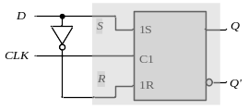
D锁存器
为了消除约束，需要对门控SR锁存器进行改进。第一种改进思路让两个输入信号R和S互为相反，即取R=S′，
将S=D、R=D′代入门控SR锁存器的特性方程即可得到D锁存器的特性方程为
Q*=S+R′Q=D+(D′)′·Q=D+D·Q=D

Slide 21
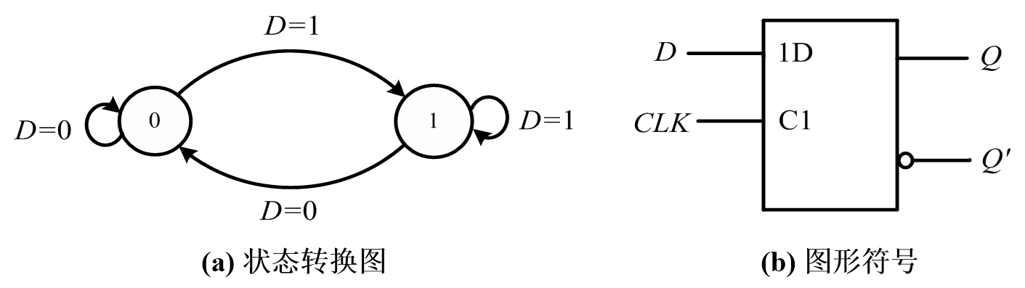
由D锁存器的特性方程可以推出：当CLK为高电平时，若D=0则Q*=0；若D=1则Q*=1，因此门控D锁存器只具有置0和置1两种功能，其状态转换图和图形符号如下图所示。
由于门控D锁存器在时钟有效电平期间输出始终跟随输入信号发生变化，因此称为“透明的”D锁存器。

Slide 22
逻辑功能描述
①特性表
③激励表
D | Q*
D功能口诀
Q | Q* | D
0 | 0 | 0
0 | 1 | 1
1 | 0 | 0
1 | 1 | 1
D 0 出 0
0 0
1 1
D 1 出 1
④状态图
②特性方程
D=1
0
1
Q*=D
D=0
D=1
D=0

Slide 23
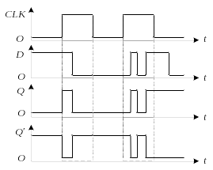
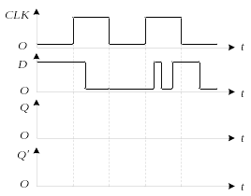
【例5-1】对于高电平有效的门控D锁存器，已知时钟CLK和输入信号D的电压波形如下图所示。画出在时钟CLK和输入信号D的作用下锁存器的输出Q和Q′的电压波形。假设锁存器的初始状态为0。

Slide 24
门控锁存器的特点
① 电平触发方式
在门控锁存器中一般高电平触发。
CP = 1期间，输出端根据输入信号作相应变
化，CP = 0期间，输出保持原状态不变。
要求：一个时钟脉冲作用下， 触发器至多翻转一次。
② 存在的问题——空翻
CP = 1 期间，触发器发生多次翻转称为空翻。
空翻的影响：失控（工作不可靠），抗干扰能力不强。
所以门控锁存器不能构成计数器。

Slide 25
5.3 脉冲触发器
门控锁存器的缺点
1、受干扰而产生误动作的概率大。
2、由于门控锁存器的工作时间长，所以无法构成移位寄存器和计数器这两类基本的时序逻辑器件，因此在应用上有很大的局限性。
为了提高可靠性，我们希望存储电路在一个时钟周期内只在脉冲的边沿进行一次状态更新。
只在时钟边沿瞬间工作的存储电路称为触发器(Flip-Flop)。相应地，将在时钟有效电平期间工作的存储电路称为锁存器。

Slide 26
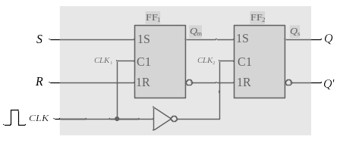
1、主从SR触发器
主从式SR触发器的电路结构如下图所示，将两级门控SR锁存器级联，第一级称为主(Master)锁存器，时钟CLK₁=CLK；第二级称为从(Slave)锁存器，时钟CLK₂=CLK′。

Slide 27
工作原理：
(1) CLK=0期间
CLK₁=0、CLK₂=1，因此主锁存器保持，从锁存器处于工作状态，触发器的状态与主锁存器状态相同，即Q=Q_{S}=Q_{m}。

Slide 28
(2) CLK上升沿到来时
主锁存器开始工作，接收输入S和R信号，根据逻辑功能更新Q_{m}的状态；从锁存器从工作转为保持，触发器保持CLK=0期间的状态不变。

Slide 29
(3) CLK=1期间
CLK₁=1、CLK₂=0，主锁存器处于工作状态，从锁存器保持，所以触发器的状态仍然保持不变。

Slide 30
(4) CLK下降沿到来时
主锁存器将由工作转为保持，保持CLK下降沿到来瞬间主锁存器的状态；从锁存器开始工作，将主锁存器的状态Q_{m}传递给Q_{S}，因此触发器的状态是在时钟下降沿到来瞬间更新的。

Slide 31

由上述分析可知，SR触发器完成一次状态更新需要经过一个完整的时钟脉冲，因此将主从式触发器称为脉冲触发器。同时，把这种在时钟上升沿已经开始工作、但在时钟下降沿才能进行状态更新的动作特点称为延迟输出。
延迟输出

Slide 32
脉冲（主从）SR触发器动作特点：
1、在CLK=1期间，如果脉冲SR触发器的输入信号S和R发生多次变化，当CLK下降沿到来时，主锁存器的状态取决于最后一个能够使主锁存器状态翻转的输入信号组合。
2、在CLK=1期间，由于主锁存器的状态会随S和R的变化而发生多次翻转，因此脉冲SR触发器的抗干扰能力还没有得到有效的改善。
另外，输入信号S和R仍然需要遵守SR=0的约束条件。

Slide 33
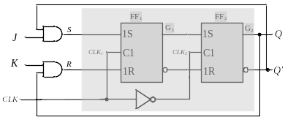
2、JK触发器
为了消除约束，第二种改进思路是利用触发器的输出Q和Q′互为相反的特点来满足约束条件。
由于S=J·Q′、R=K·Q，因此S·R=J·Q′·K·Q=0，所以JK触发器对输入信号J、K没有限制。

Slide 34
将S=J·Q′和R=K·Q代入SR触发器的特性方程，可推出JK触发器的特性方程为
Q*=S+R′·Q=J·Q′+(K·Q)′·Q=J·Q′+K′·Q
脉冲JK触发器图形符号

Slide 35
逻辑功能描述
①特性方程
②特性表
Q*=J·Q′+K′·Q
表5-3 JK触发器的特性表
J K功能口诀
J | K | Q* | 功能说明
0 | 0 | Q | 保持
0 | 1 | 0 | 置0
1 | 0 | 1 | 置1
1 | 1 | Q′ | 翻转
0 0 不变
0 1 出 0
1 0 出 1
1 1 翻转

Slide 36
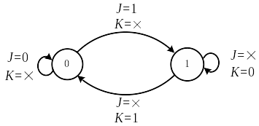
逻辑功能描述
④ 激励表
③ 状态图
JK触发器的状态转换图
Q | Q* | J | K
0 | 0 | 0 | ×
0 | 1 | 1 | ×
1 | 0 | × | 1
1 | 1 | × | 0

Slide 37
当Q=0时，主锁存器置1或者保持，置1后不可能再返回到0状态。
S=J·Q′
R=K·Q
当Q=1时，主锁存器置0或者保持，置0后不可能再返回到1状态。
因此，脉冲JK触发器的主锁存器在CLK=1期间最多翻转一次。
特点：电路复杂，存在“一次翻转”现象。

Slide 38
脉冲（主从）JK触发器动作特点：
1、在CLK=1期间，如果脉冲JK触发器的输入信号J和K发生多次变化，当CLK下降沿到来时，主锁存器的状态取决于第一个能够使主锁存器状态翻转的输入信号组合。
总结：
对主从触发器，只有在CLK=1全部时间里输入信号始终稳定不变的情况下，才能根据CLK的下降沿到来时的输入信号的组合决定触发器的次态。

Slide 39
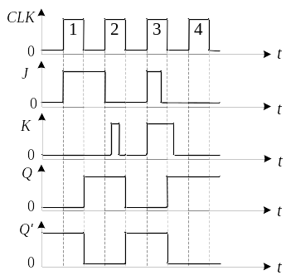
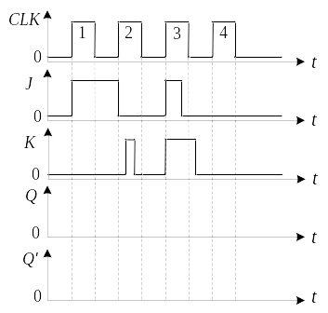
【例5-2】对于脉冲JK触发器，已知时钟脉冲CLK、输入信号JK的波形如下图所示。分析触发器的工作过程，画出输出Q和Q′的波形。假设触发器的初始状态为0。

Slide 40
5.4 边沿触发器
脉冲触发器虽然在一个时钟周期内状态只更新一次，但由于主锁存器在时钟信号为高电平期间始终处于工作状态，若输入信号在此期间受到干扰，可能会导致触发器误动作。
为了进一步提高触发器的抗干扰能力，希望触发器的次态仅仅取决于时钟信号下降沿（或上升沿）到达时刻输入信号的状态，而在此之前和之后输入状态的变化对触发器的次态没有影响。具有这种动作特点的触发器称为边沿触发器。

Slide 41
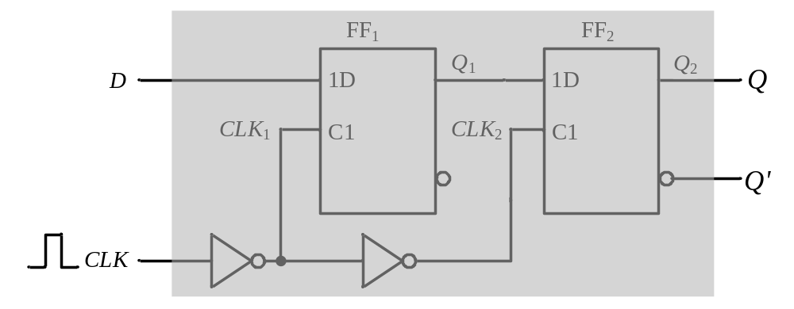
边沿D触发器由两级门控D锁存器构成，如下图所示。
工作原理：
(1) CLK=0期间
CLK₁=1、CLK₂=0，所以锁存器FF₁工作，其输出Q₁随输入信号D变化(Q₁=D)，锁存器FF₂保持原来的状态（上次时钟作用后的状态）不变。

Slide 42
(2) CLK上升沿到来时
CLK₁由高电平跳变为低电平，所以锁存器FF₁由工作转为保持，Q₁锁定了上升沿到来瞬间输入D的值；与此同时，CLK₂由低电平跳变为高电平，锁存器FF₂开始工作，其输出Q跟随Q₁变化，这时Q=Q₁=D（D为时钟CLK上升沿到来瞬间的值）。

Slide 43
(3) CLK=1期间
CLK₁=0、CLK₂=1，所以FF₁保持、FF₂跟随，因此Q=Q₁=D保持不变。
(4) CLK下降沿到来时
CLK₁由低电平跳变为高电平，锁存器FF₁开始工作，接收下一个周期输入D的数据；CLK₂由高电平跳变为低电平，锁存器FF₂由工作转为保持，保持CLK上升沿到来时输入D的值不变。

Slide 44
边沿D触发器的图形符号如下图，符号中时钟C1框内的“>”表示边沿触发，框外无“○”时表示上升沿触发，有“○”时表示下降沿触发。
边沿D触发器的特性表如表5-4所示。在特性表的时钟脉冲栏，通常用“↑”表示上升沿触发，用“↓”表示下降沿触发。
表5-4 边沿D触发器的特性表
CLK | D | Q*
↑ | 0 | 0
↑ | 1 | 1
其他 | × | Q

Slide 45
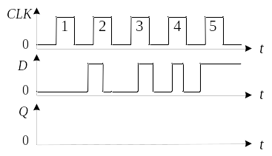
【例5-3】对于边沿D触发器，若输入D和时钟CLK的波形如右图所示，画出输出Q的波形。假设触发器的初始状态为0。

Slide 46
表5-5 74HC74的功能表
74HC74是脉冲上升沿工作的双D触发器
除了时钟脉冲CLK、输入D和输出Q和Q′外，74HC74还附加有异步清零端R′和异步置1端S′
输入 |  |  |  | 输出 |  | 功能说明
S′ | R′ | CLK | D | Q | Q′
0 | 1 | × | × | 1 | 0 | 异步置1
1 | 0 | × | × | 0 | 1 | 异步清0
0 | 0 | × | × | 1* | 1* | 错误状态
1 | 1 | ↑ | 0 | 0 | 1 | 置0
1 | 1 | ↑ | 1 | 1 | 0 | 置1
1 | 1 | 0 | × | Q₀ | Q₀′ | 保持
注：(1) *表示不稳定状态，是错误的；
(2) Q₀表示原来的状态。

Slide 47
表5-6 74HC112的功能表
输入 |  |  |  |  | 输出 |  | 功能说明
S′ | R′ | CLK | J | K | Q | Q′
0 | 1 | × | × | × | 1 | 0 | 异步置1
1 | 0 | × | × | × | 0 | 1 | 异步清0
0 | 0 | × | × | × | 0* | 0* | 错误状态
1 | 1 | ↓ | 0 | 0 | Q₀ | Q₀′ | 保持
1 | 1 | ↓ | 0 | 1 | 0 | 1 | 置0
1 | 1 | ↓ | 1 | 0 | 1 | 0 | 置1
1 | 1 | ↓ | 1 | 1 | Q₀′ | Q₀ | 翻转
1 | 1 | 0 | × | × | Q₀ | Q₀′ | 保持
74HC112是脉冲下降沿工作的双JK触发器
同样附加有异步清零端R′和异步置1端S′。

Slide 48


例：下降沿触发的边沿JK 触发器的工作波形。设初态为0）
1
2
3
4
5
CP
1
0
0
1
0
J
1
K
0
0
1
0

Slide 49
5.5 逻辑功能和动作特点
根据逻辑功能进行划分，锁存器/触发器可分为SR锁存器/触发器、D锁存器/触发器，JK触发器三种。
根据动作特点进行划分，锁存器/触发器又可分为门控锁存器、脉冲触发器和边沿触发器三种。
理论上讲，SR、D、JK触发器都可以采用边沿触发电路形式实现，而同种功能的触发器也可以用脉冲、边沿等不同的电路形式实现，从而具有不同的动作特点。

Slide 50
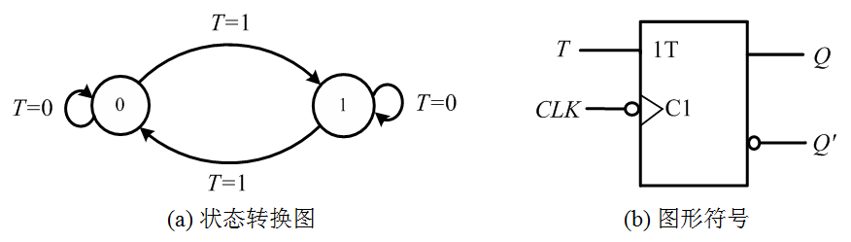
T触发器
将J=K=T代入JK触发器的特性方程即可得到T触发器的特性方程
Q*=J·Q′+K′·Q
=T·Q′+T′·Q
=T⊕Q

Slide 51
T ′触发器
若将JK触发器的输入信号J、K都接高电平，则构成只具有翻转功能的T′ 触发器，其特性方程为
Q*=J·Q′+K′·Q
=1·Q′+1′·Q
=Q′
D触发器和JK触发器是两种常用的触发器。D触发器虽然只具有置0和置1两种功能，但使用很方便。JK触发器功能强大，合理应用可以简化电路设计，同时JK触发器还可以作为SR触发器、T触发器和T′触发器使用。

Slide 52
锁存器/触发器的功能小结
SR：置0、置1、保持、不确定
JK：置0、置1、保持、翻转
D： 置0、置1
T： 翻转、保持
T’：翻转

Slide 53
触发方式小结
电平触发方式：高、低电平触发
高电平触发：
低电平触发：
CP
CP
1
0
边沿触发方式：上升沿、下降沿触发
上升沿触发：
下降沿触发：
CP
CP

Slide 54
各类触发器的相互转换
注意：变的是逻辑功能，不变的是触发方式。
转换方法：
新触发器
输入信号
Q
转换逻辑电路
原触发器
Q
新触发器
特性方程联立法：将原、新触发器的特性方程联系起来找出新、旧输入信号之间的关系。

Slide 55
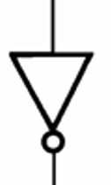
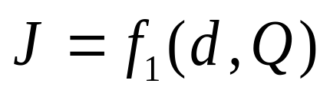
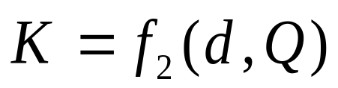
1、 JK转换成D
Q ′
D
J
CP
Q
K
目的：找出
Q*=J·Q′+K′·Q
Q*=D
=D·Q′+D·Q
比较可得：
J=D K=D′

Slide 56
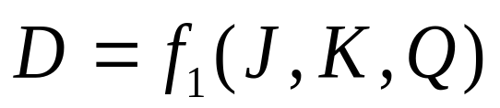
2、D 转换成 JK
J
转换
逻辑
Q ′
D
K
Q
CP
目的：找出
Q*=D
Q*=J·Q′+K′·Q
D=J·Q′+K′·Q
比较可得：

Slide 57
D=J·Q′+K′·Q
=((J·Q′) ′(K′·Q) ′) ′
&
J
Q ′
&
D
1
&
Q
K
CP

Slide 58
习 题
5.7（画3个时钟周期）
5.9
5.13
5.15

